Slide 1
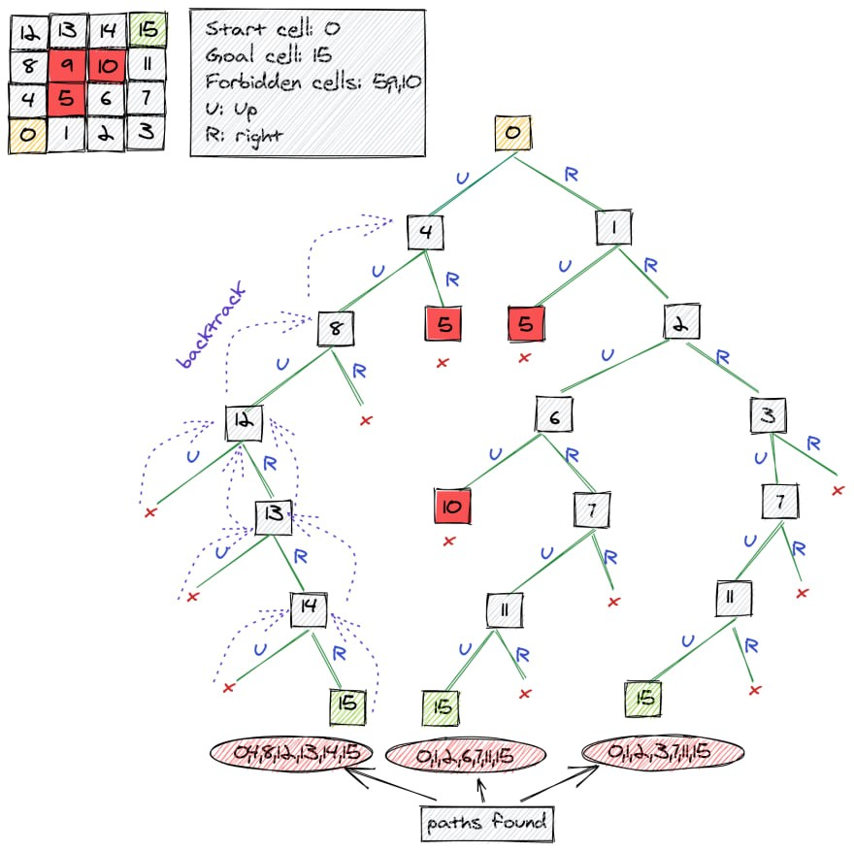

RECURSIVE BACKTRACKING ALGORITHM BIG DATA EN CLOUD ET C# Travail réalisé par * Dominique Beling Nkoumba * Larissa Brou N’Guessan * Gérard Wilfried Kouamé MASTER 2 BIG DATA ET DATA SCIENCE EN FINANCE 2020 – 2021

Slide 2
Qu’est ce que le Backtracking? Le Backtracking est une famille d'algorithmes qui consiste à revenir en arrière sur des décisions prises afin de sortir d'un blocage, de respecter une contrainte. Ce terme est utilisé en programmation, où il désigne une stratégie pour trouver des solutions à des problèmes de satisfaction de contraintes comme le problème de Sudoku (wikipedia). Le Backtracking Recursive est donc utilisé pour la résolution du jeu Sudoku. Comment se présente le jeu Sudoku? Il se présente comme suit, (image ci-dessous) : La règle du jeu ici est de remplir les cases vides avec des chiffres allant de 1 à 9. Nous devons trouver l’algorithme qui nous permettra de résoudre ce problème: c’est le Backtracking Recursive. Ceci nécessite de suivre 3 étapes que sont: 1- Le choix du chiffre: Chaque numéro ne peut apparaître qu'une seule fois dans une rangée et une colonne des sous-grilles (3x3). 2- La contrainte: Le chiffre en question ne peut se répéter qu’une seule fois sur une ligne et une colonne de la grande grille. On va essayer toutes les affectations de chiffres possibles au niveau des entrées (cellules vides) tout en respectant notre contrainte. 3- Le But: Si on devrait résoudre ce jeu à la main, cela prendrait trop de temps. C’est pour cela que nous allons trouver un programme/algorithme qui nous permettra de résoudre le jeu de Sudoku complet: le Backtracking. A la fin, nous devons valider chaque ligne et chaque colonne en vérifiant bien que toutes les conditions et contraintes sont respectées.

Slide 3
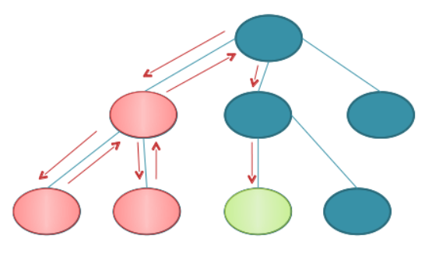
Le Backtracking peut s'apparenter à un parcours en profondeur d'un arbre avec une contrainte sur les nœuds : dès que la condition n'est plus remplie sur le nœud courant, on stoppe la descente sur ce nœud. L’idée ici est qu’on part du nœud parent, on descend dans le premier nœud fils satisfaisant la contrainte. Ce nœud fils devient alors un nœud parent et l'on parcourt ensuite ses nœuds fils sous le même principe jusqu’à parcourir tous les nœuds fils d'un nœud et qu'aucun ne satisfait la contrainte. On remonte alors au nœud parent et on descend dans le nœud fils suivant. Si l'on arrive au dernier fils du premier nœud parent et qu'il ne satisfait pas la contrainte alors il n'existe pas de solution. Une solution est identifiée lorsque l'on arrive à un nœud qui satisfait la contrainte et qui n'a pas de nœud fils. Cependant, l’algorithme du Backtracking appliqué au Sudoku est très complexe. Nous allons nous chercher à minimiser cette complexité en réduisant le nombre de possibilité qui nous aidera à réduire le nombre d’erreur. Afin de minimiser le risque d'erreur et donc le nombre d'opérations réalisées, il faut déterminer un ordre de parcours de la grille, en remplissant les cases ayant le moins de possibilités de nombre aux cases en ayant le plus. Pour effectuer ce parcours, l'algorithme utilise une liste chaînée qui s'occupera de la mémorisation de l'ordre de remplissage de la grille.
Comment fonctionne l’algorithme de résolution des Sudokus?

Slide 4
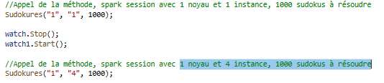
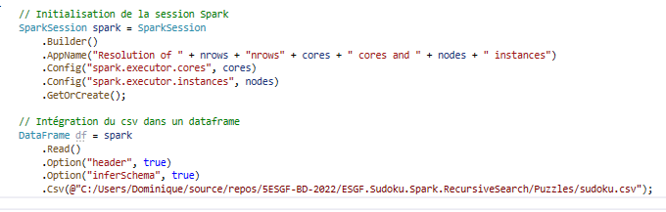
Nous nous sommes inspirés du fichier Benchmark et du repos de Yassine. A ce fichier, nous avons apporté plusieurs modifications : - Dans un premier temps, nous avons conservé uniquement le solver Recursive Backtracking du dépôt initial. - Par la suite, nous avons créer une session Spark qui nous a permis d’éxécuter le benchmark. - A cet session Spark, nous avons ajouté deux clusters locaux : un premier avec 1 noyau et 1 instance, 1000 sudokus puis 2000 jeux à résoudre et un second avec 1 noyau et 4 instances, 1000 puis 2000 sudokus à résoudre. - Vu que nous ne voulons pas prompter notre fichier csv contenant nos sudokus à partir de l’invite de commandes, nous avons décidé de le mentionner dans la déclaration Spark.
Comment avons-procédé ?

Slide 5
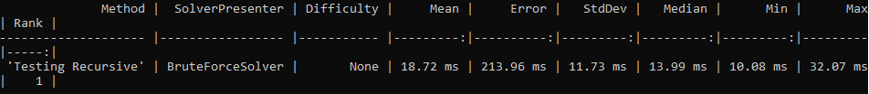

Nous avons utilisé un fichier Sudoku d’un million de jeux pris sur kaggle (https://www.kaggle.com/bryanpark/sudoku) et nous avons fait deux expérimentations sur ce datasets en cluster local d’une ou de quatre instances. Pour les jeux effectués nous avons obtenu les résultats suivants : 1000 jeux : Cluster à 1 instance : Nous observons que dans le cas d’un cluster à une instance, en moyenne pour 1000 jeux réalisés le temps de résolution est de 18.72 ms, avec une variation de 11.73ms. 50 % des jeux réalisés l’ont été dans une durée inférieure à 13.99 ms alors que la durée minimale de résolution est de 10.08 ms et 32.07 pour le jeu le plus long.
Comment avons-procédé ?
Cluster à 4 instances :
Par contre dans un cluster à 4 instances, nous avons un temps de résolution plus long pour 1000 jeux. En moyenne, la résolution d’un jeu fait 21.88ms avec une variabilité de 17.87 ms. La durée minimum de résolution est de 11.05ms alors que la durée maximale est de 42.50 ms. 50 % des jeux ont été résolus en moins de 17.87ms.
On peut dire que pour 1000 jeux résolus en backtracking, un cluster à 4 instances offre un temps de résolution beaucoup plus élevé qu’un cluster à 1 instance.

Slide 6
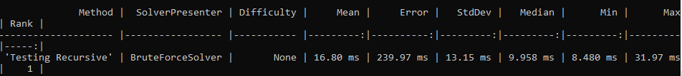
2000 jeux : Cluster à 1 instance : Nous observons que dans le cas d’un cluster à une instance, en moyenne pour 2000 jeux réalisés le temps de résolution est de 16.80 ms, avec une variation de 13.15ms. 50 % des jeux réalisés ont une durée inférieure à 9.958 ms alors que la durée minimale de résolution est de 8.480 ms et 31.97ms pour le jeu le plus long.
Comment avons-procédé ?
Cluster à 4 instances :
Par contre dans un cluster à 4 instances, nous avons un temps de résolution plus faible. En moyenne, la résolution d’un jeu fait 15.11ms avec une variabilité plus faible 9.690 ms. La durée minimum de résolution est de 9.117ms alors que la durée maximale est de 26.29 ms. 50 % des jeux ont été résolus en moins de 9.933ms.
On peut dire que pour 2000 jeux réalisés, un cluster à 4 instances offre un temps de résolution beaucoup plus faible

Slide 7
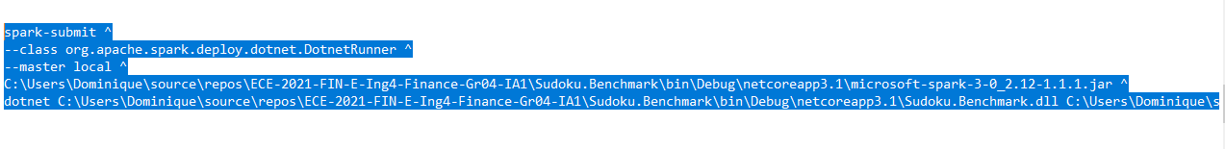
Au vue de ce qui précède on peut mettre à jour quelques faits : - L’algorithme de backtracking est un algorithme suffisamment rapide et facile à mettre sur pieds. - Nous avons aussi pu mettre en lumière qu’il est d’autant plus performants que le nombre d’instances est grand. En effet, avec un nombre croissant d’instances à dispositions, les nœuds disponibles offrent une scalabilité dans le traitement de l’information alors qu’un seul nœud est en difficulté devant un nombre important d’informations à traiter. - Pour finir, il semble y avoir un seuil inatteignable par le backtracking. En effet, en testant cette méthode sur 2000 colonnes, de Sudoku il a semblé que la durée moyenne de traitement, la variance moyenne, les durées minimales et maximales semblent converger vers 9 ms.
Conclusion

